Slide 1
第十九章：网络编程
数据通信方案

Slide 2
网络编程基本概念
网络编程三要素
UDP 协议收发数据
TCP 协议收发数据

Slide 3
网络编程基本概念
1

Slide 4

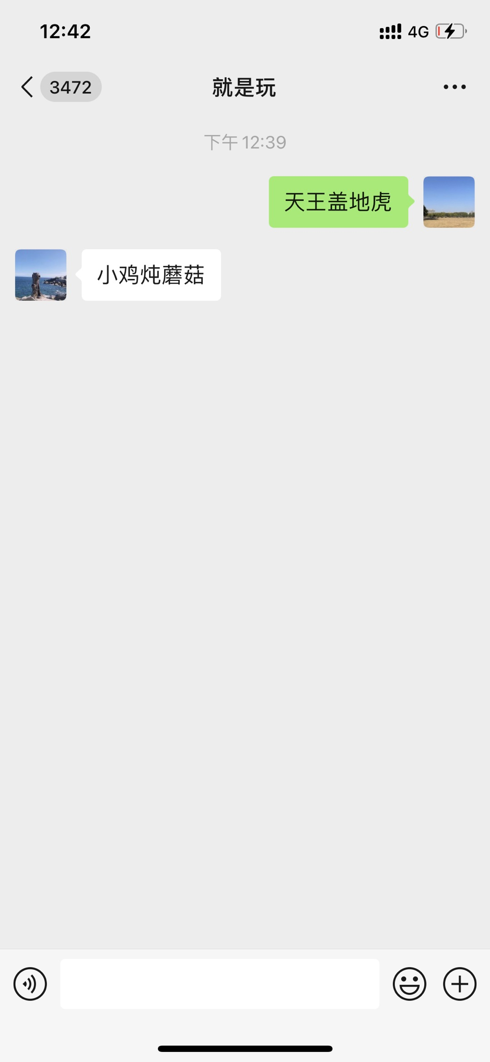
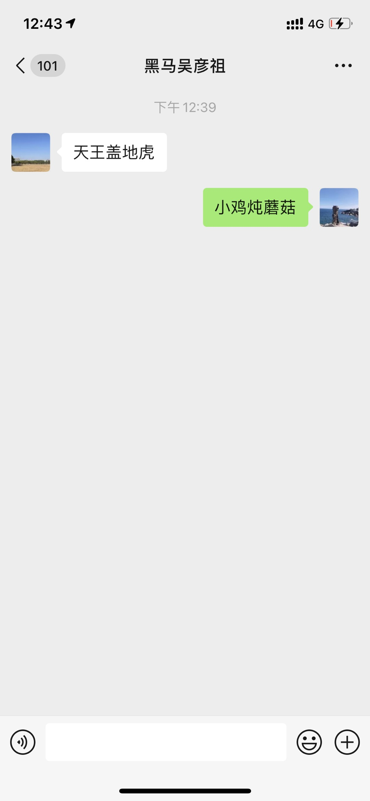
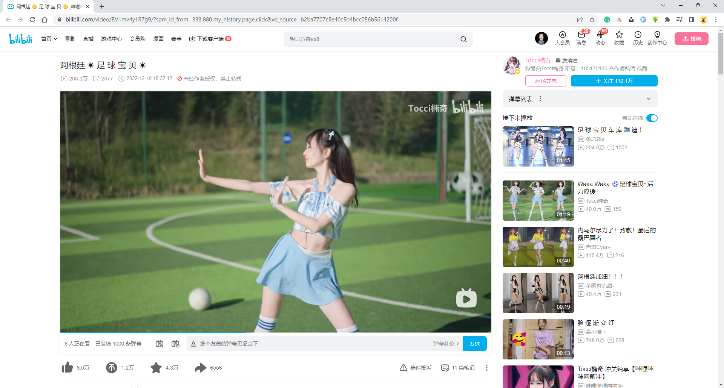

网络编程
可以让设备中的程序与网络上其他设备中的程序进行数据交互的技术（实现网络通信）。

Slide 5
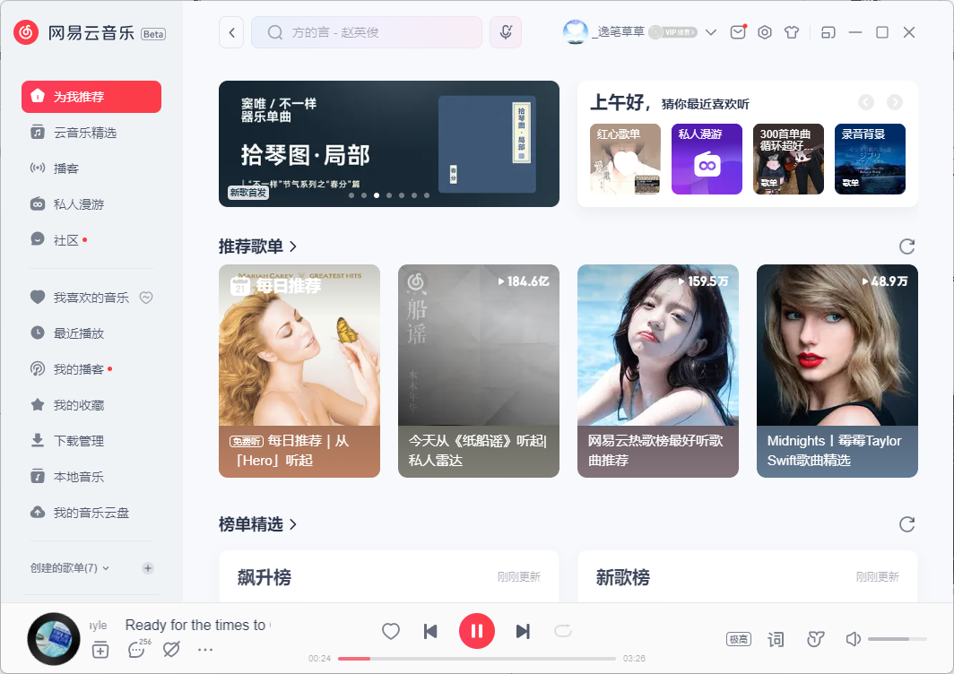


基本的通信架构
基本的通信架构有2种形式：CS架构（ Client客户端/Server服务端 ） 、 BS架构(Browser浏览器/Server服务端)。
Client-Server(CS)架构

Slide 6
基本的通信架构
基本的通信架构有2种形式：CS架构（ Client客户端/Server服务端 ） 、 BS架构(Browser浏览器/Server服务端)。
Client-Server(CS)架构
Client
客户端
Server
服务端
需要程序员开发客户端软件
需要程序员开发服务端程序
需要用户下载安装客户端软件

Slide 7

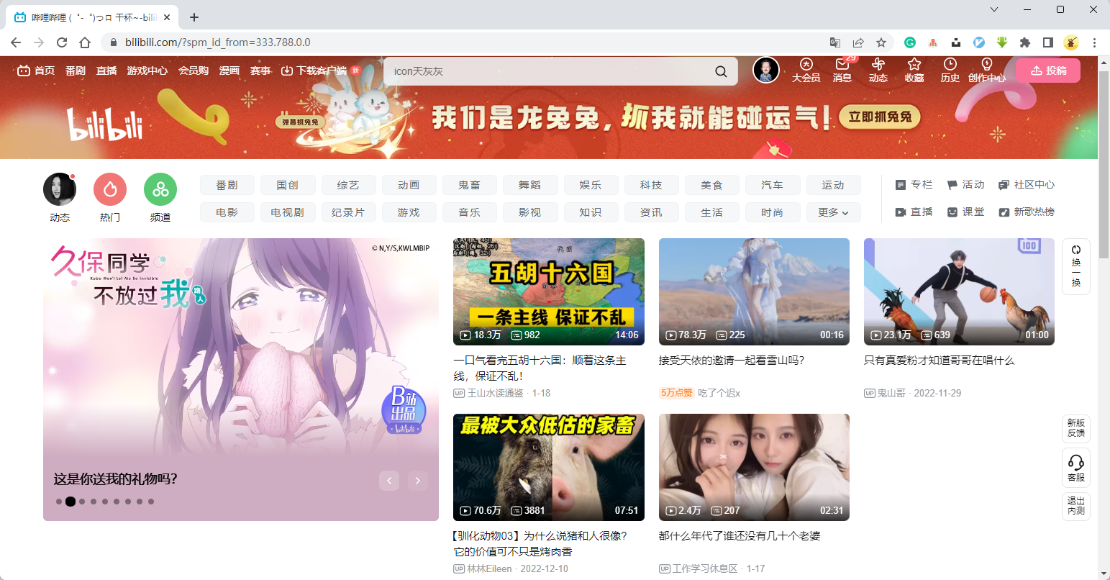
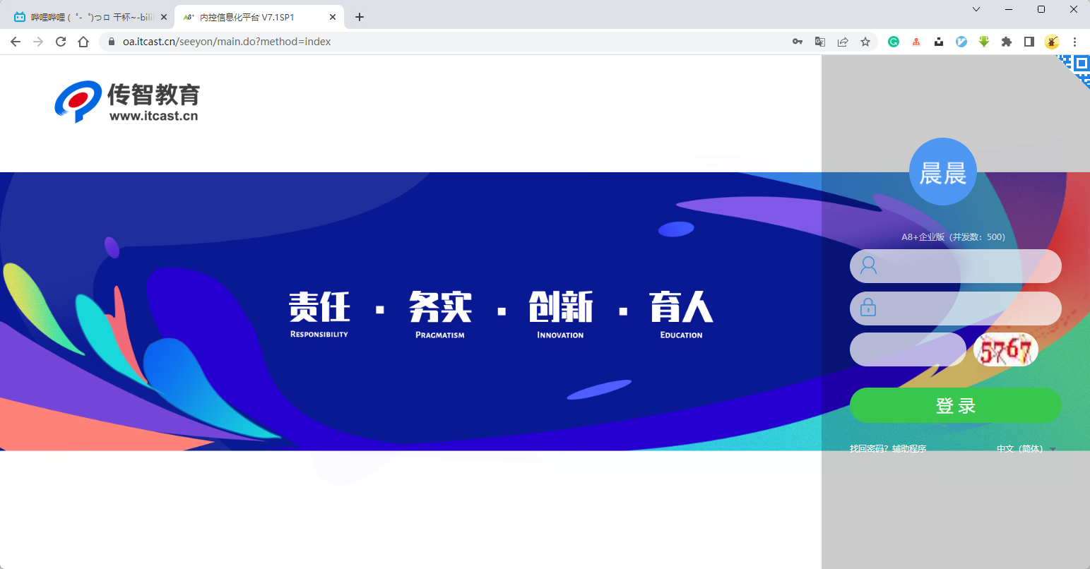

基本的通信架构
基本的通信架构有2种形式：CS架构（ Client客户端/Server服务端 ） 、 BS架构(Browser浏览器/Server服务端)。
Browser-Server(BS)架构

Slide 8
基本的通信架构
基本的通信架构有2种形式：CS架构（ Client客户端/Server服务端 ） 、 BS架构(Browser浏览器/Server服务端)。
Browser-Server(BS)架构
Browser
浏览器
Server
服务端
不需要程序员开发
需要程序员开发服务端程序
需要用户下载安装浏览器

Slide 9
无论是CS架构，还是BS架构的软件都必须依赖网络编程！
Java提供了哪些网络编程解决方案？
java.net.*包下提供了网络编程的解决方案！

Slide 10
网络编程基本概念
网络编程三要素
UDP 协议收发数据
TCP 协议收发数据

Slide 11
网络编程三要素
2

Slide 12
网络通信三要素
设备在网络中的地址，是设备在网络中的唯一标识
IP地址
应用程序在设备中的唯一标识
端口
连接和数据在网络中传输的规则。
02
协议
01
03

Slide 13






网络通信三要素
需求：用微信给唔西迪西发送爱你哟
IP地址1
玛卡巴卡
爱你哟
6666
7777
8888
IP地址2
端口号：8888
IP地址2
我
传输协议
唔西迪西
IP地址3
依古比古

Slide 14
IP地址
IP（Internet Protocol）：全称”互联网协议地址”，是分配给上网设备的唯一标识。
目前，被广泛采用的IP地址形式有两种：IPv4、IPv6。
IPv4
IPv4是Internet Protocol version 4的缩写，它使用32位地址，通常以点分十进制表示。
32位，4个字节
点分十进制表示法
11000000 10101000 00000001 01000010
192.168.1.66

Slide 15
IPv6
IPv6是Internet Protocol version 6的缩写，它使用128位地址，号称可以为地球上的每一粒沙子编号。
IPv6分成8段，每段每四位编码成一个十六进制位表示， 每段之间用冒号（:）分开，将这种方式称为冒分十六进制。
128位，16个字节
0010 0000 0000 0001
0000 1101 1011 1000
0000 0000 0000 0000‬
0000 0000 0010 0011
0000 0000 0000 1000
0000 1000 0000 0000
0010 0000 0000 1100‬
0100 0001 0111 1010‬
冒分十六进制表示法
2001:0db8:0000:0023:0008:0800:200c:417a

Slide 16
IP 的作用
  设备在网络中的地址，是唯一的标识
IPv4 有什么特点
  目前的主流方案
  最多只有2^32次方个ip，目前已经用完了
IPv6有什么特点
  为了解决IPv4不够用而出现的
  最多有2^128次方个ip
  可以为地球上的每一粒沙子都设定ip

Slide 17

IPv4 的地址分类形式
特殊IP地址
公网地址(万维网使用)和私有地址(局域网使用)。
192.168. 开头的就是私有地址，范围即为192.168.0.0--192.168.255.255
  专门为组织机构内部使用，以此节省IP
公寓
办公楼
办公楼
网吧
商场

Slide 18


IPv4 的地址分类形式

Slide 19
IPv4 的地址分类形式
公网 IP
192.168.1.10
192.168.1.21
192.168.1.32
192.168.1.33
192.168.1.20
192.168.1.31
192.168.1.42
192.168.1.53
192.168.1.30
192.168.1.41
192.168.1.52
192.168.1.63

Slide 20
IPv4 的地址分类形式
特殊IP地址
公网地址(万维网使用)和私有地址(局域网使用)。
192.168. 开头的就是私有地址，范围即为192.168.0.0--192.168.255.255
  专门为组织机构内部使用，以此节省IP
公寓
办公楼
办公楼
网吧
商场

Slide 21
特殊IP地址
IPv4的地址分类形式
常用的CMD命令
127.0.0.1，也可以是localhost：是回送地址也称本地回环地址，也称本机IP，永远只会寻找当前所在本机。
疑问：假设192.168.1.100 是我电脑的IP，那么这个IP跟127.0.0.1是一样的吗？

Slide 22
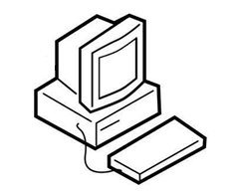
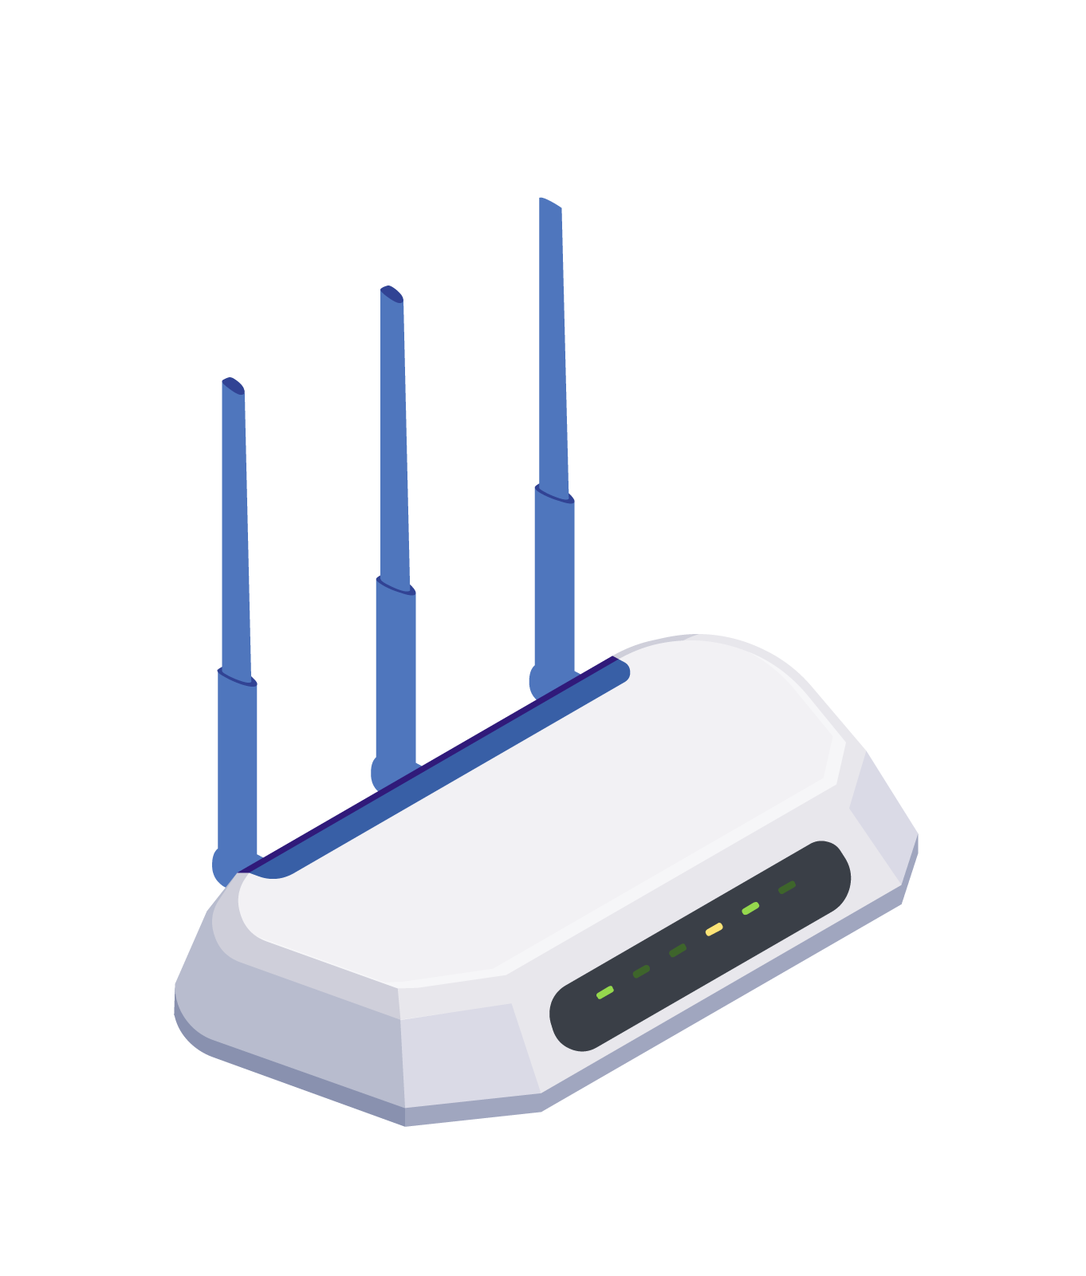
特殊IP地址
疑问：假设192.168.1.100 是我电脑的IP，那么这个IP跟127.0.0.1是一样的吗？
IPv4的地址分类形式
常用的CMD命令
127.0.0.1，也可以是localhost：是回送地址也称本地回环地址，也称本机IP，永远只会寻找当前所在本机。
192.168.1.10
192.168.1.21
192.168.1.32
192.168.1.50
192.168.1.100
192.168.1.87

Slide 23
特殊IP地址
疑问：假设192.168.1.100 是我电脑的IP，那么这个IP跟127.0.0.1是一样的吗？
IPv4的地址分类形式
常用的CMD命令
127.0.0.1，也可以是localhost：是回送地址也称本地回环地址，也称本机IP，永远只会寻找当前所在本机。
192.168.1.10
192.168.1.21
192.168.1.32
192.168.1.50
192.168.1.100
192.168.1.87

Slide 24
特殊IP地址
IPv4的地址分类形式
常用的CMD命令
127.0.0.1，也可以是localhost：是回送地址也称本地回环地址，也称本机IP，永远只会寻找当前所在本机。
192.168.1.10
192.168.1.21
192.168.1.32
192.168.1.100
127.0.0.1
192.168.1.50
192.168.1.87

Slide 25
特殊IP地址
IPv4的地址分类形式
常用的CMD命令
127.0.0.1，也可以是localhost：是回送地址也称本地回环地址，也称本机IP，永远只会寻找当前所在本机。
建议：自己练习就写127.0.0.1
127.0.0.1
192.168.1.100

Slide 26
常用的CMD命令
特殊IP地址
ipconfig：查看本机IP地址
ping：检查网络是否连通

Slide 27
现在如何解决IPv4不够的问题？
  利用局域网IP解决IP不够的问题
特殊的IP是什么？
  127.0.0.1（永远表示本机）
常见的两个CMD命令？
ipconfig：查看本机IP地址
ping：检查网络是否连通

Slide 28
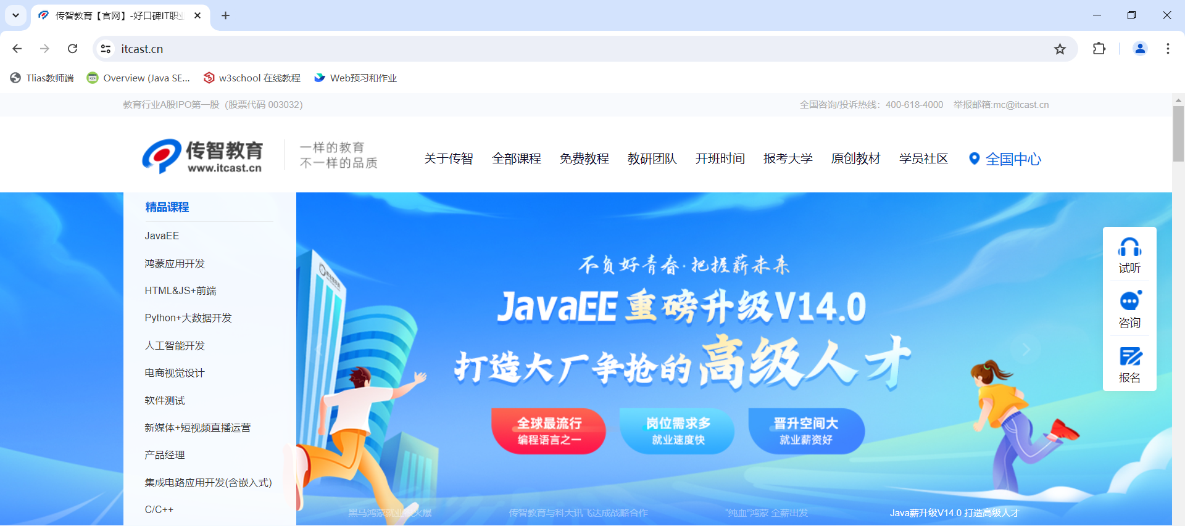
平时上网没有用过IP啊？都是用网址的

Slide 29


IP和网址
网址/域名
IP地址
DNS 服务器
访问黑马程序员服务器
计算机
返回数据展示在浏览器上
黑马程序员服务器

Slide 30
InetAddress对象
为了方便我们对IP地址的获取和操作，Java提供了一个类InetAddress 供我们使用
InetAddress：此类表示Internet协议（IP）地址。
方法名 | 说明
static InetAddress getByName​(String host) | 确定主机名称的IP地址。 主机名称可以是机器名称，也可以是IP地址
String getHostName​() | 获取此 IP 地址的主机名
String getHostAddress​() | 返回文本显示中的 IP 地址字符串

Slide 31
端口号
应用程序在设备中唯一的标识。
端口号：由两个字节表示的整数，取值范围：0~65535
其中0~1023之间的端口号用于一些知名的网络服务或者应用。
我们自己使用1024以上的端口号就可以了。
注意：一个端口号只能被一个应用程序使用

Slide 32



端口号
电脑A
0
1
2
3
…
0
1
2
3
…
电脑B
…
65533
65534
65535
…
65533
65534
65535
消息

Slide 33
协议
计算机网络中，连接和通信的规则被称为网络通信协议
UDP协议
用户数据报协议(User Datagram Protocol)
UDP是面向无连接通信协议。
速度快，有大小限制一次最多发送64K，数据不安全，易丢失数据
不管是否已经连接成功

Slide 34
协议
计算机网络中，连接和通信的规则被称为网络通信协议
UDP协议
用户数据报协议(User Datagram Protocol)
UDP是面向无连接通信协议。
速度快，有大小限制一次最多发送64K，数据不安全，易丢失数据
不管是否已经连接成功
TCP协议
传输控制协议TCP(Transmission Control Protocol)
TCP协议是面向连接的通信协议。
速度慢，没有大小限制，数据安全。

Slide 35
协议
计算机网络中，连接和通信的规则被称为网络通信协议
网络会议
语言通话
在线视频
UDP协议
用户数据报协议(User Datagram Protocol)
UDP是面向无连接通信协议。
速度快，有大小限制一次最多发送64K，数据不安全，易丢失数据
不管是否已经连接成功
TCP协议
传输控制协议TCP(Transmission Control Protocol)
TCP协议是面向连接的通信协议。
速度慢，没有大小限制，数据安全。
确保连接成功
发送邮件
文字聊天
下载软件
连接成功

Slide 36
网络通信三要素
设备在网络中的地址，是设备在网络中的唯一标识
IP地址
应用程序在设备中的唯一标识
端口
连接和数据在网络中传输的规则
02
协议
01
03

Slide 37
网络编程基本概念
网络编程三要素
UDP 协议收发数据
TCP 协议收发数据

Slide 38
UDP 协议收发数据
3

Slide 39
UDP协议
UDP是面向无连接通信协议。
速度快，有大小限制一次最多发送64K，数据不安全，易丢失数据

Slide 40







UDP协议发送数据
找快递公司
打包礼物
快递公司发送包裹
付钱走人
给老四的一片心意

Slide 41
UDP协议发送数据
找快递公司
打包礼物
快递公司发送包裹
付钱走人
创建发送端的 DatagramSocket 对象
数据打包(DatagramPacket)
发送数据
释放资源

Slide 42


UDP协议接收数据
他喜欢我…
找快递公司
接收箱子
从箱子里面获取礼物
签收走人

Slide 43
UDP协议接收数据
找快递公司
接收箱子
从箱子里面获取礼物
签收走人
创建接收端的 DatagramSocket 对象
接收打包好的数据
解析数据包
释放资源

Slide 44
UDP协议收发数据
使用 DatagramSocket 搭建站点
使用 DatagramPacket 打包数据
send 方法用于发送
receive 方法用于接收

Slide 45
网络编程基本概念
网络编程三要素
UDP 协议收发数据
TCP 协议收发数据

Slide 46
TCP 协议收发数据
4

Slide 47
TCP 协议
TCP 协议是 面向连接 的通信协议
速度慢，没有大小限制，数据安全
通过三次握手建立连接
通过四次挥手断开连接
Notes:
关于Object类的学习，我们先到帮助文档中查看，然后到代码中演示，最后回到资料进行总结

Slide 48

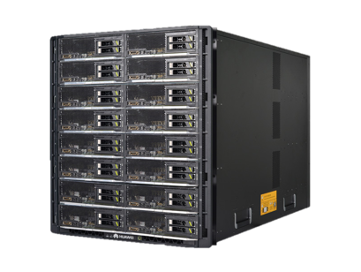
三次握手
确保连接建立
客户端向服务器发出连接请求
等待服务器确认
服务器向客户端返回一个响应
告诉客户端收到了请求
客户端向服务器再次发出确认信息
连接建立

Slide 49
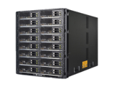
四次挥手
确保连接断开，且数据处理完毕
客户端向服务器发出取消连接请求
服务器向客户端返回一个响应
表示收到客户端取消请求
服务器将最后的数据
处理完毕
服务器向客户端发出确认取消信息
客户端再次发送确认消息
连接取消

Slide 50

TCP 协议收发数据
客户端
1. 创建 Socket 对象指定 ip 和端口
这里的流对象不是读写文件中的数据
提示：
  Socket​(String host, int port)
输出流: 写出数据到服务端
输入流: 读取服务端发送过来的数据
2. 通过 socket 对象获取传输数据的流对象
  OutputStream getOutputStream​()
  InputStream getInputStream​()
3. 通过流对象收发数据
4. 释放资源

Slide 51
TCP 协议收发数据
TCP 通信程序
客户端
服务端
1. 创建 Socket 对象指定 ip 和端口
1. 创建 ServerSocket 对象指定端口
  ServerSocket​(int port)
  Socket​(String host, int port)
2. 响应客户端发送的请求
2. 通过 socket 对象获取传输数据的流对象
  Socket accept​()
3. 通过 socket 对象获取传输数据的流对象
  OutputStream getOutputStream​()
  InputStream getInputStream​()
  OutputStream getOutputStream​()
  InputStream getInputStream​()
3. 通过流对象收发数据
4. 通过流对象收发数据
4. 释放资源
5. 释放资源

Slide 52
TCP 协议区分客户端和服务端
客户端创建 Socket 对象，指定IP和端口号
服务端创建 ServerSocket 对象，指定端口号
调用accept相应请求，得到Socket对象
两端通过socket对象获取输入输出流，收发数据

